Slide 1

资产盘点培训手册
编制时间：2019.6

Slide 2
目录
01
钉钉盘点操作
02
异地盘点操作
03
PC端操作 - 创建初盘计划
04
PC端操作 - 创建抽盘计划
05
跨部门盘点

Slide 3
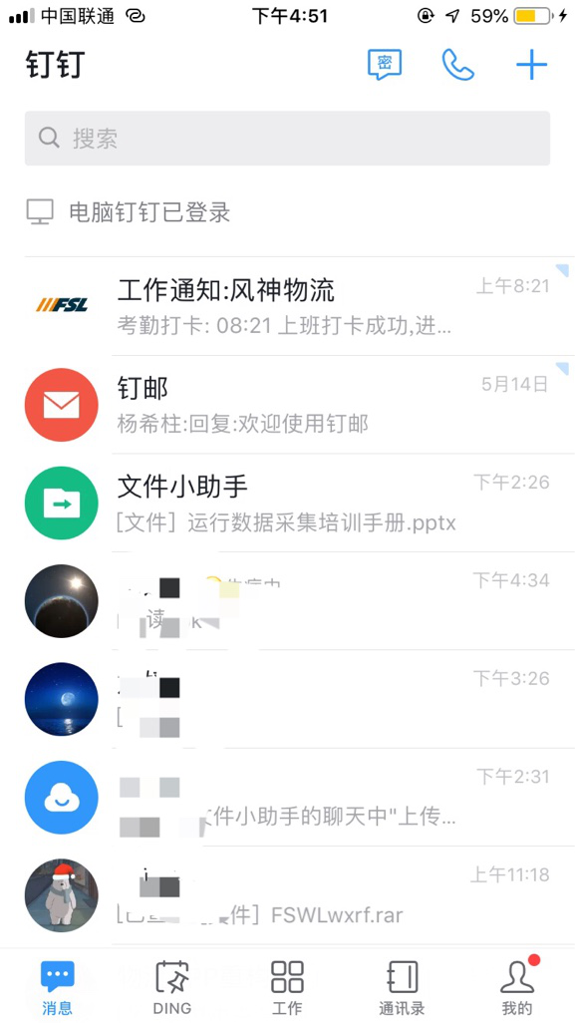
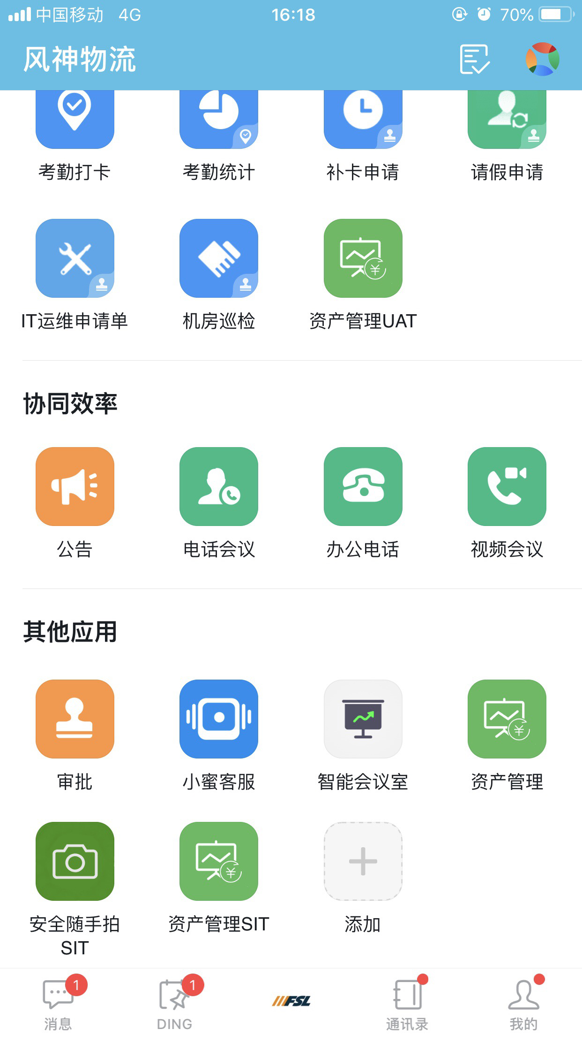
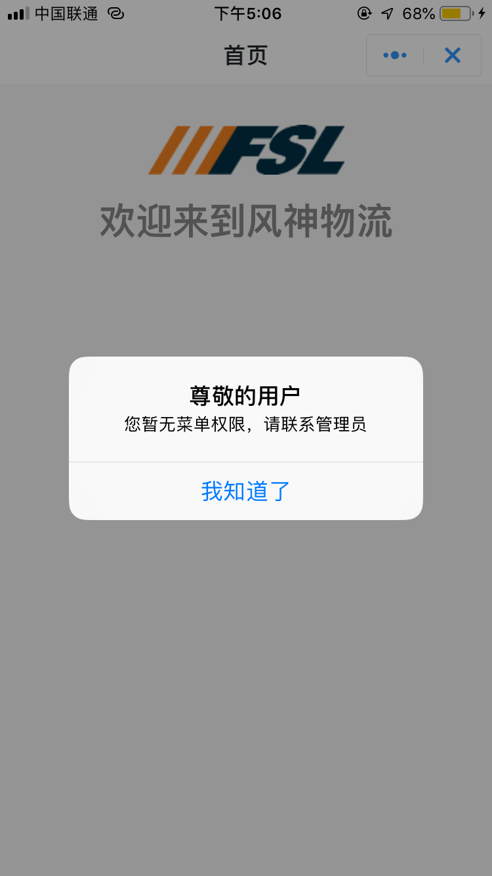
一、钉钉盘点操作
1. 登录钉钉，选择工作菜单进入工作页面，如图1
2. 选择资产管理应用，如图2（如果没有菜单权限如图3提示）
没有菜单权限提示
如下
2.选择资产管理
1.选择工作菜单
图1
图2
图3

Slide 4
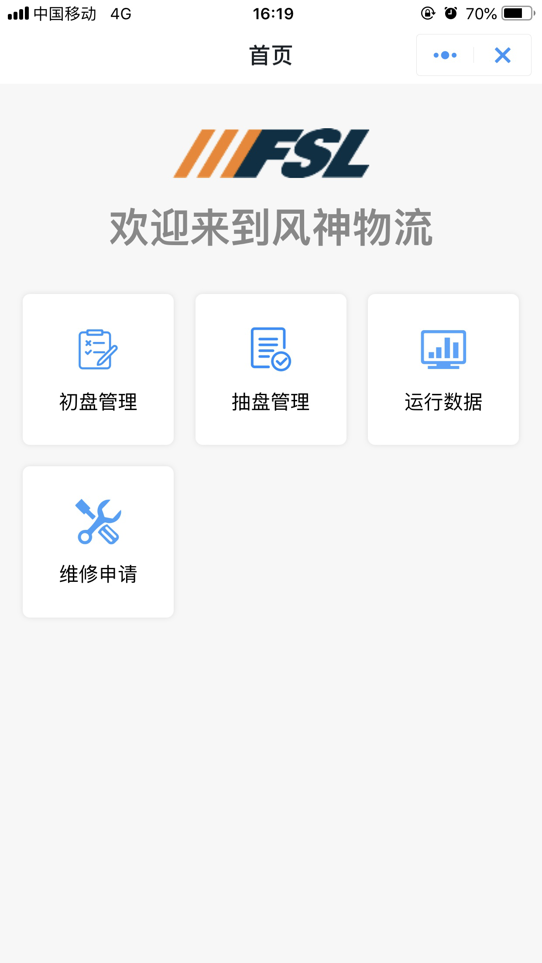
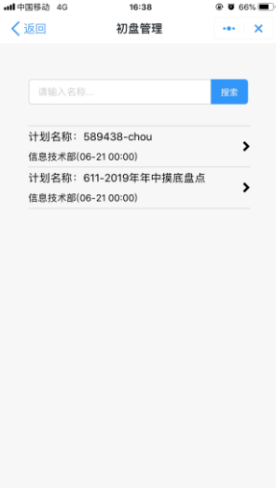
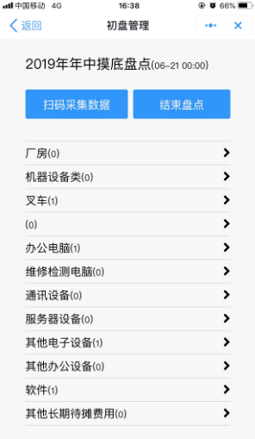
3.进入资产管理应用选择初盘/抽盘管理，如图4
4.点击对应的盘点计划任务，如图5
5.点击“扫码采集数据”进入扫描界面，如图6
5.点击进入
扫描界面
3.选择初盘管理
或者抽盘管理
4.点击计划
图4
图5
图6

Slide 5
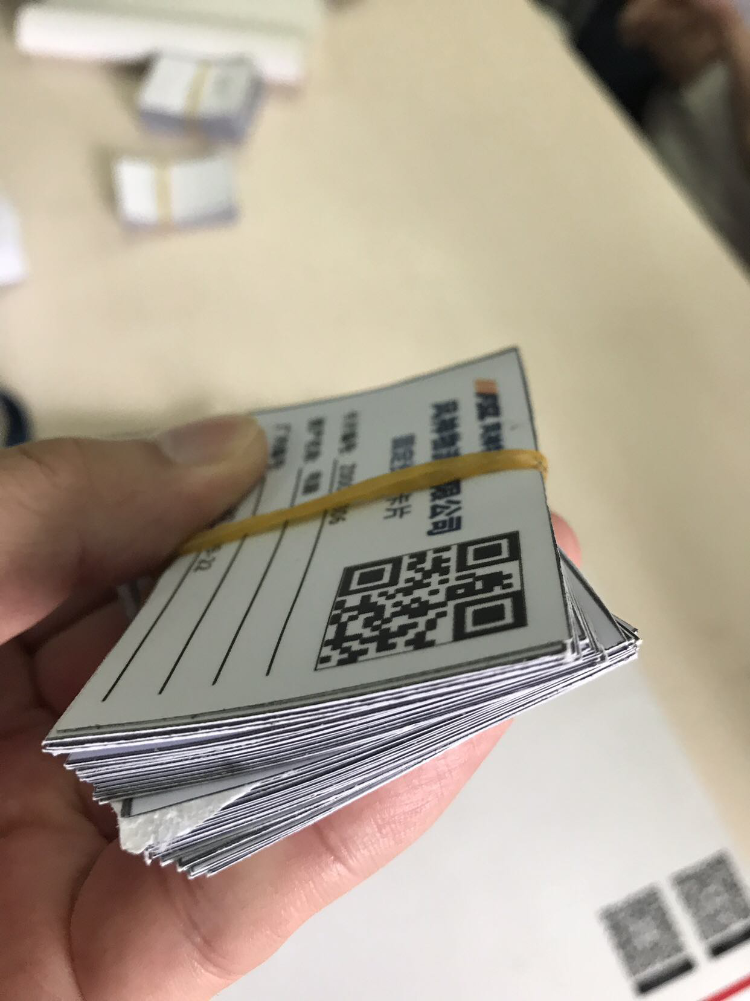
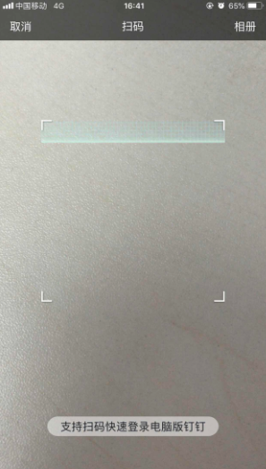
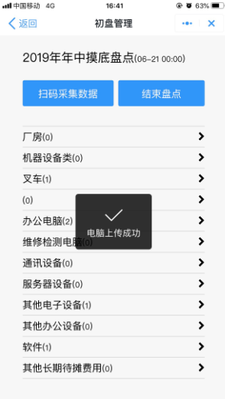
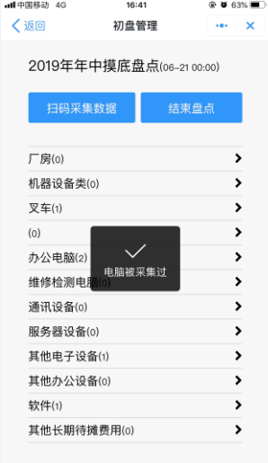
6.把打印的标签贴至实物，对准二维码进行扫描，如图9
8.如果资产存在，则提示“XX上传成功”（允许盘盈），如下图10
9.如果资产已采集，则提示“XX被采集过”，如图11
图8
图9
图10
图11

Slide 6
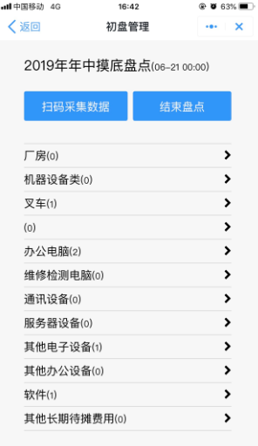
10.盘点完成，则点击“结束盘点”，如图12，
10.盘点完成，点击结束
图12

Slide 7
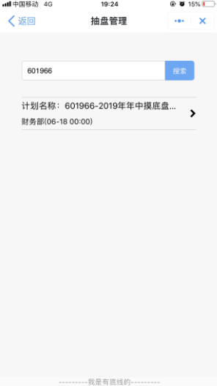
二、异地盘点操作
1. 进入盘点管理页面，把“计划名称”前6位数字验证码发送给异地部门的同事，
然后通过输入验证码进行搜索（需要有钉钉账号，并且有盘点的菜单权限），如图1
2. 点击搜索结果中相应的盘点计划，则可以进行异地盘点工作，如图2
1.输入验证码，
点击“搜索”
2.点击进入
扫描界面
图1
图2

Slide 8
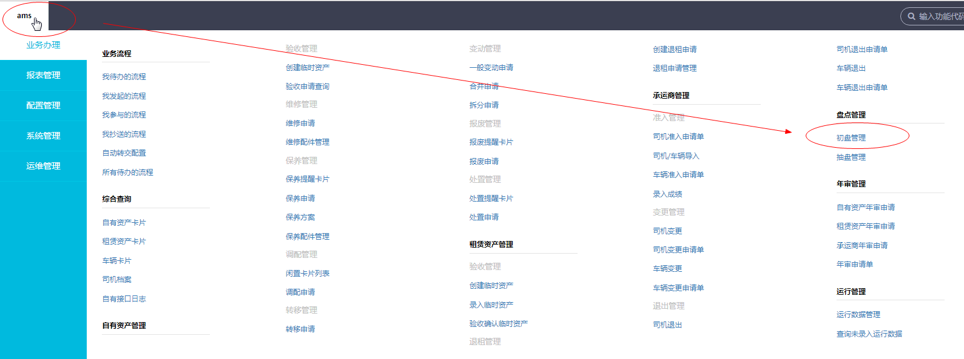
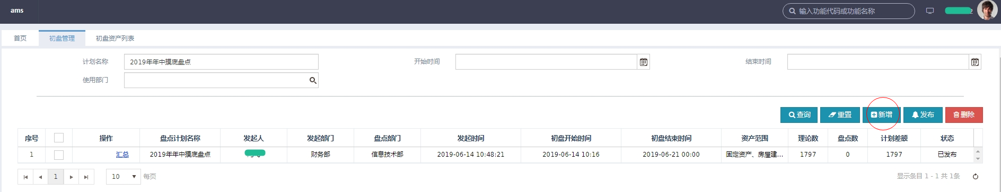
三、PC端操作 – 创建初盘计划
1、登录后，点击菜单“初盘管理”，如图1；点击“新增”，如图2
图1
1.点击新增
图2

Slide 9
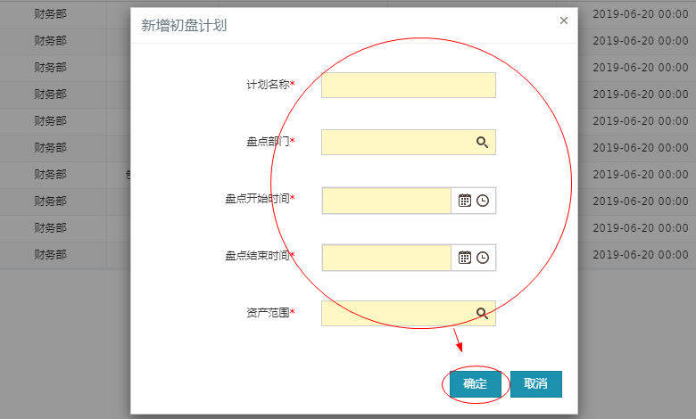
三、PC端操作 – 创建初盘计划
2、填写计划事项后，点击“确定”按钮，如图3
图3

Slide 10
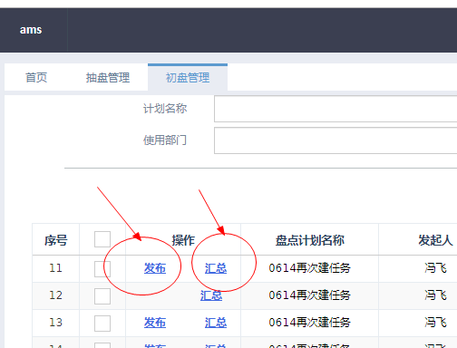
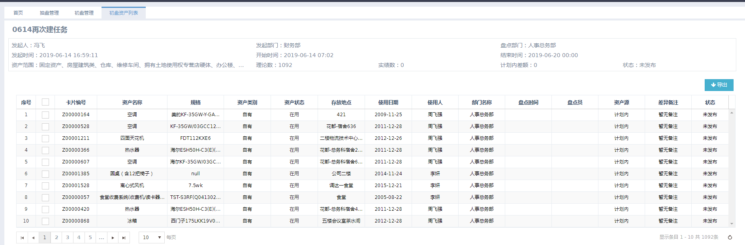
三、PC端操作 – 创建初盘计划
3、在初盘计划列表中查询出对应的盘点计划，然后点击“发布”，如图4，
用户即在钉钉查看到盘点计划；点击“汇总”则显示需盘点的资产明细，如图5
图4
图5

Slide 11
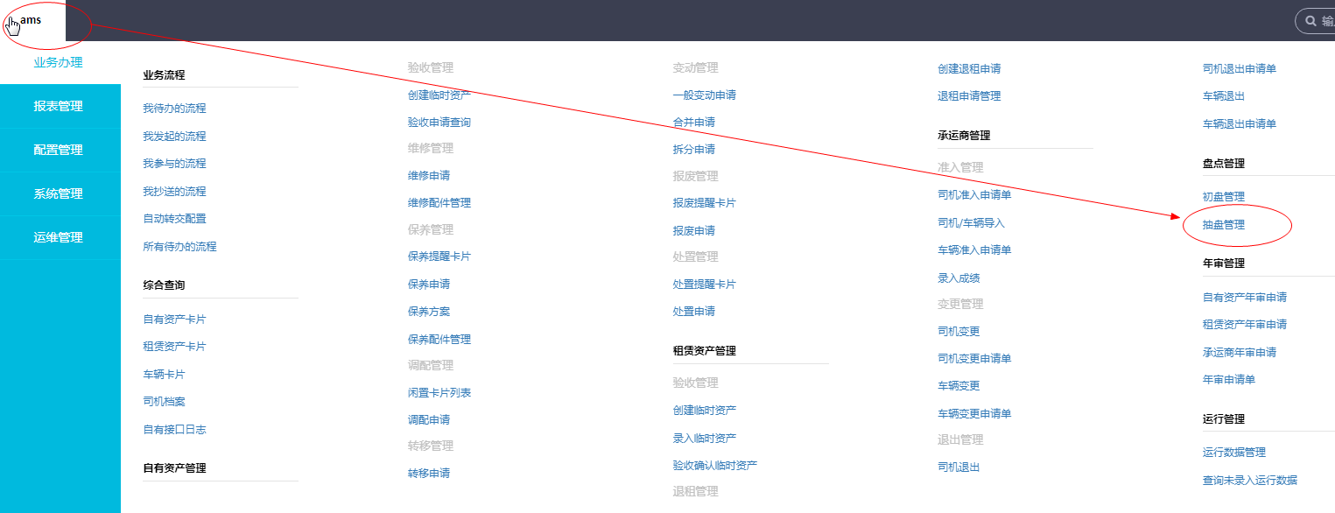
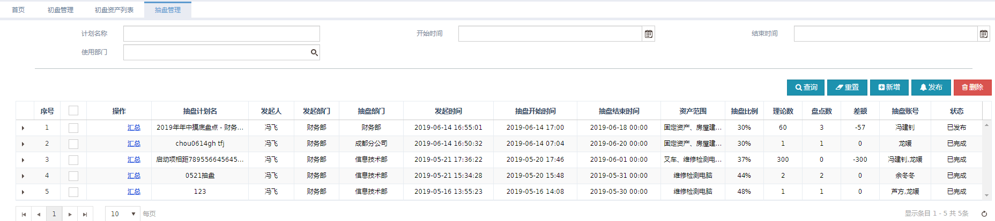
四、PC端操作 – 创建抽盘计划（初盘结束后可创建）
1、登录后，点击菜单“抽盘管理”，如图1；点击“新增”，如图2
图1
1.点击新增
图2

Slide 12
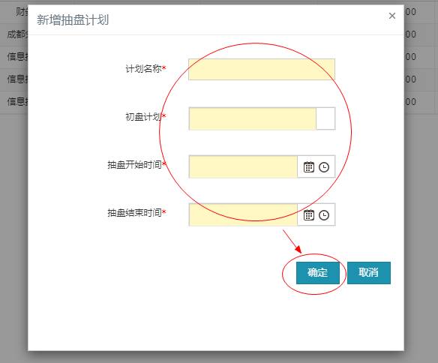
四、PC端操作 – 创建抽盘计划
2、填写计划事项后，点击“确定”按钮，如图3
图3

Slide 13
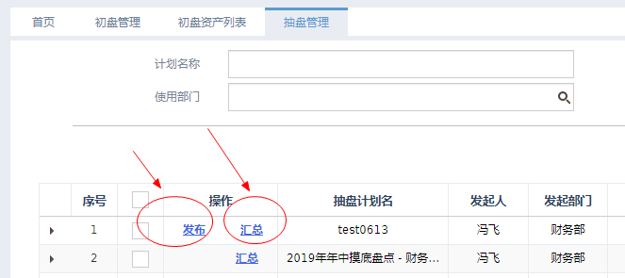
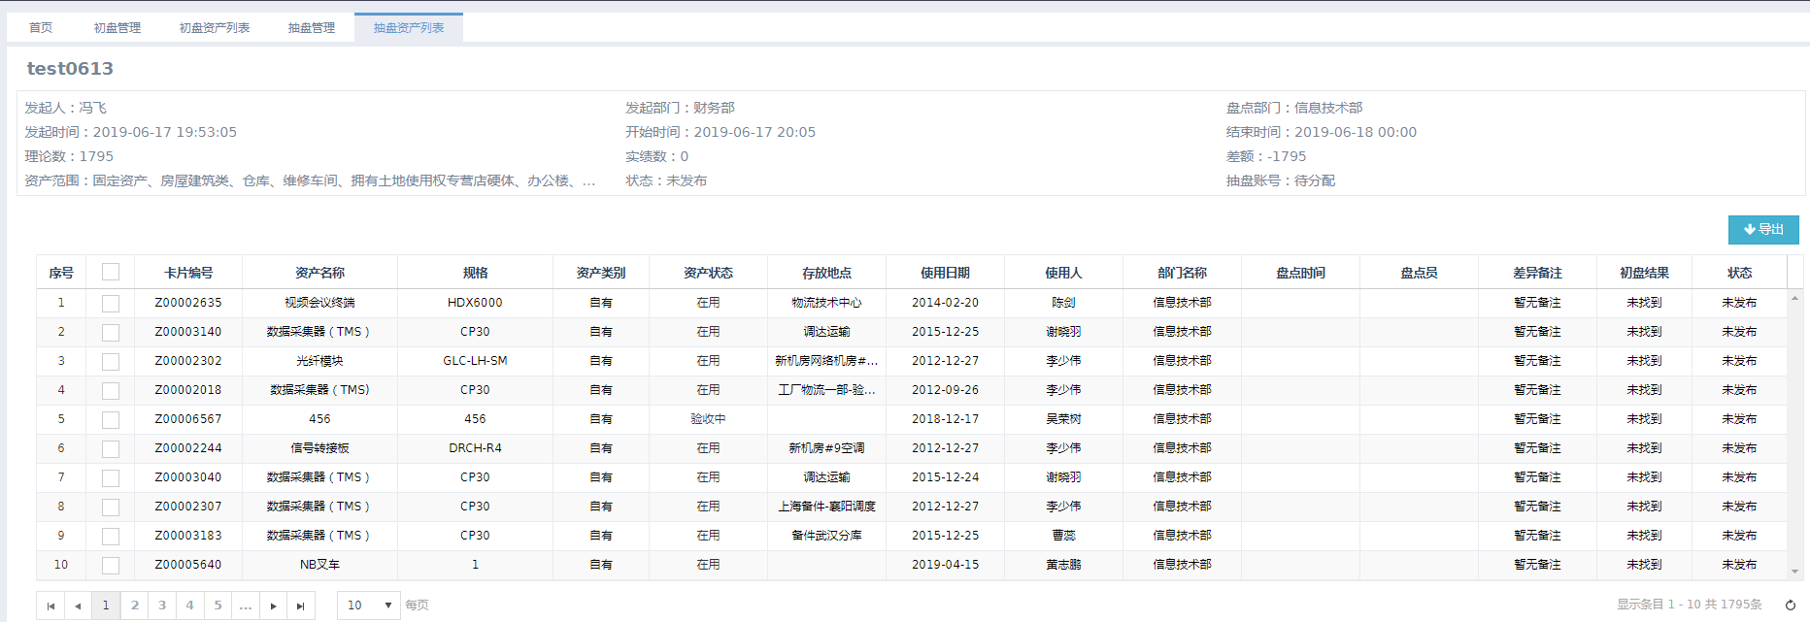
四、PC端操作 – 创建抽盘计划
3、在抽盘计划列表中查询出对应的盘点计划，然后点击“发布”，如图4，
用户即在钉钉查看到盘点计划；点击“汇总”则显示需盘点的资产明细，如图5
图4
图5

Slide 14
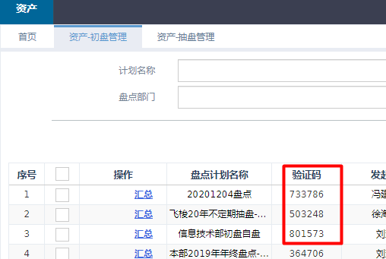
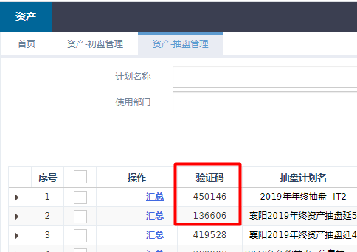
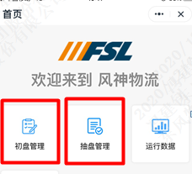
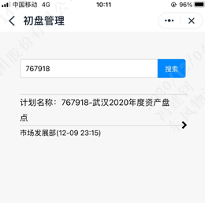
五、跨部门盘点
1、初盘、抽盘创建后，会自动产生“验证码”，如下列表
2、打开钉钉手机端，输入对应部门的“验证码”搜索，即可对其他部门资产盘点

Slide 15
Thanks for your time!
谢谢聆听！

